Slide 1
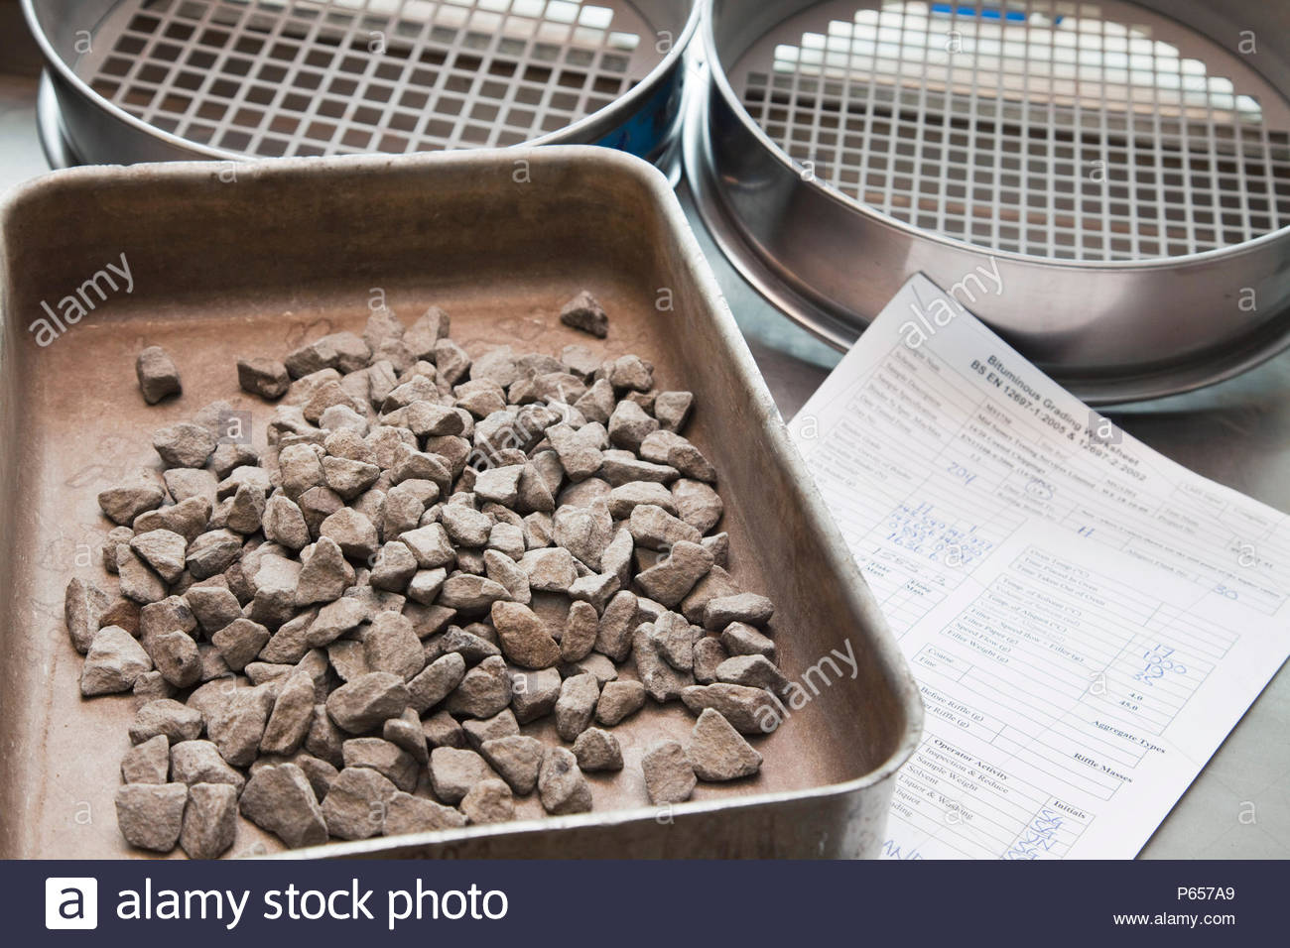
Procesamiento de Minerales II
TRABAJO PRÁCTICO N°1

Slide 2
Ejercicio N°1
Si una Planta Concentradora produce 1200 Tn/día de concentrado de cobre de 27,6% de Cu, a partir de un mineral de cabeza de 0,87% de Cu, dejando en los relaves 0,1% de Cu. Calcular:
a) El peso de la alimentación
b)La recuperación
d)la razón de concentración
e)El peso diario de relaves
f) presentar el Balance metalúrgico

Slide 3
Ejercicio N°2
1) Teniendo en cuenta que la cabeza de una Planta de concentración de minerales presenta una humedad del 7% y ley de cabeza del 5% de Pb. a)Suponiendo una recuperación del 100% ¿Cuántas toneladas de mineral debe alimentarse a una Planta de concentración de minerales, si se quiere obtener un fino de 200 tn de Plomo por día?
b) El mismo cálculo suponiendo una recuperación del 95%
c)El mismo cálculo, suponiendo una recuperación del 85%
d)El mismo cálculo suponiendo una recuperación del 80%
e)El mismo cálculo suponiendo una recuperación del 76%
Si el precio de venta del fino de Plomo vale 1965 U$S/tn, y el costo por tonelada para los casos b, c, d y e respectivamente es de 12, 7, 5 y 4 U$S/tn. ¿Cuál es la recuperación que usted seleccionaría?

Slide 4
Ejercicio N°3
Si una Planta Concentradora trata 25000 Tn/día de mena de cobre, cuyo reporte de ensayo químico, es el que se muestra en el ensayo siguiente:
PRODUCTOS | %Cu | %Pb | % Insolubles
Cabeza | 5,20 | 11,9
Concentrado Cu | 30,00 | 18,3 | 15,4
Relave | 0,25 | 10,6
Determinar:
a) El peso de concentrado obtenido por día
b) El tonelaje de relave
c)La recuperación de cobre
d) La razón de concentración
e)Observaciones respecto del proceso

Slide 5
Ejercicio N°4
Si una Planta Concentradora trata 3500 Tn/día de mena de Zn y Pb, cuyo reporte de ensayo químico resulta los consignado en el cuadro siguiente:
PRODUCTOS | Peso en tn secas/D | %Pb | %Zn
Cabeza | 3500 | 6,2 | 8,2
Conc Pb | L | 71,8 | 6,4
Conc Zn | Z | 1,4 | 57,8
Relave | T | 0,3 | 0,8
Determinar el balance metalúrgico completo

Slide 6
Ejercicio N°5
Para fabricar mermelada se mezclan 50 partes de fruta triturada con 50 partes de azúcar. A esta mezcla se le añaden 200 grs de pectina por cada 100 kg de azúcar.
De la mezcla anterior se elimina agua por evaporación hasta que se alcanzan 65°Brix ¿Cuántos kg de mermelada se pueden obtener de cada kg de fruta que contenga un 15% de solidos solubles?

